Slide 1
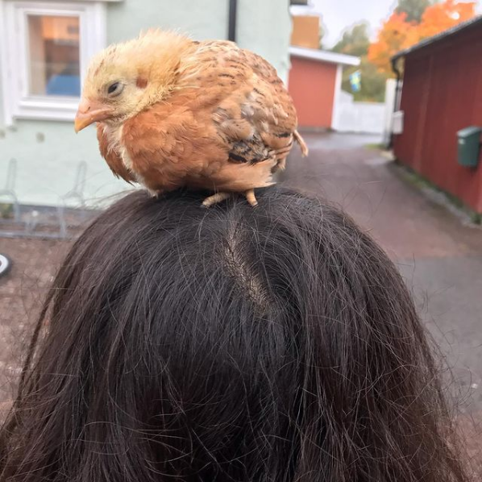
Så här tycker vi om SlöjdLab
En intervjuundersökning

Slide 2
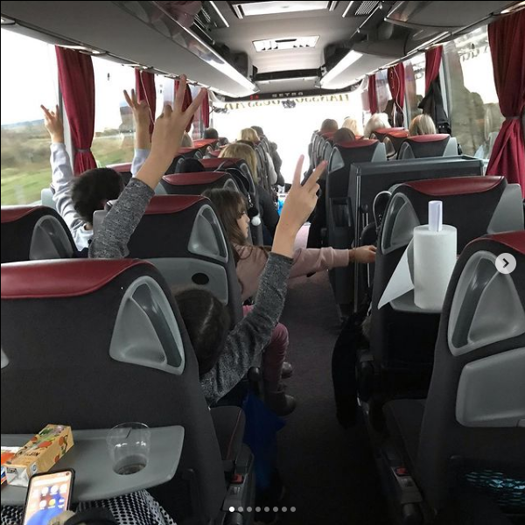
Integration - MÖten
Barn med olika bakgrund möts på labbar.
Barn med och utan diagnoser på funktionsvariationer möts på labbar.
Barn (och vuxna) möter barn (och vuxna) från andra områden vid event.
Barn (och vuxna) möter barn (och vuxna) från andra områden vid resor.

Slide 3
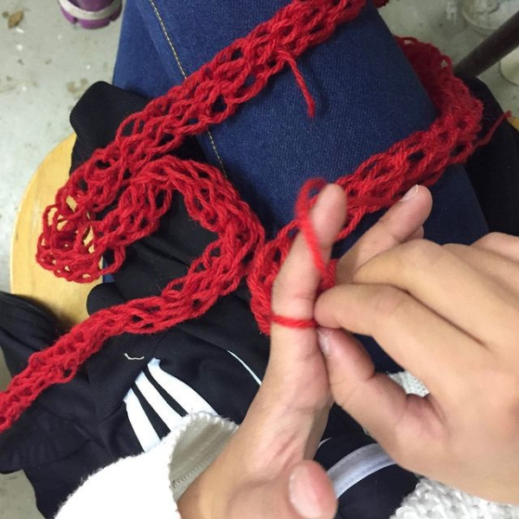
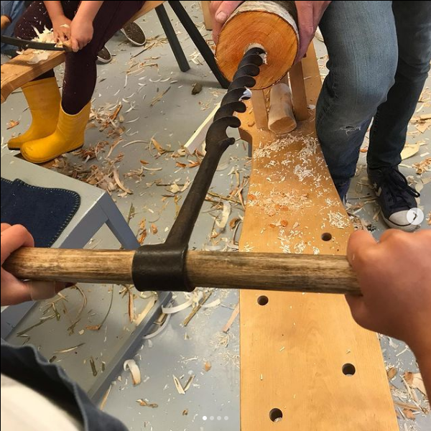
slöjd
”Slöjden är lika men materialen är olika.”
Slöjd finns i hela världen.
Alla kan slöjda. Oavsett vad. Oavsett allt.
Slöjd är värderingsfritt.
Slöjd är ingen tävling.
Slöjd ger kunskap om verktyg och hantverk samt tänkande om återbruk och miljö.

Slide 4
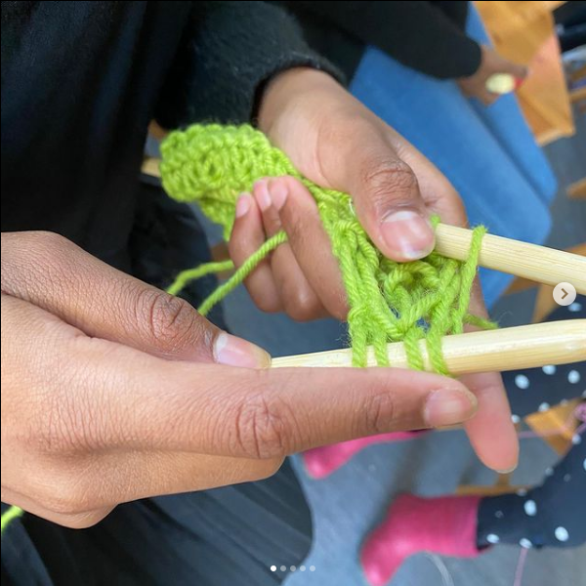
Vad Barnen Lär sig
”SlöjdLab är bra för att ens kreativitet får flöda och sånt.”
SlöjdLab fyller ett behov för barn som inte är så intresserade av idrott och som har ett behov av att vara kreativa på olika sätt.
Använda verktyg och hantverk av olika slag; att sy, väva, dreja, tälja, smida, brodera, måla, virka, tova, snickra, fläta korgar, skapa smycken och andra konstverk
Miljö och återbruk
Demokrati och delaktighet

Slide 5
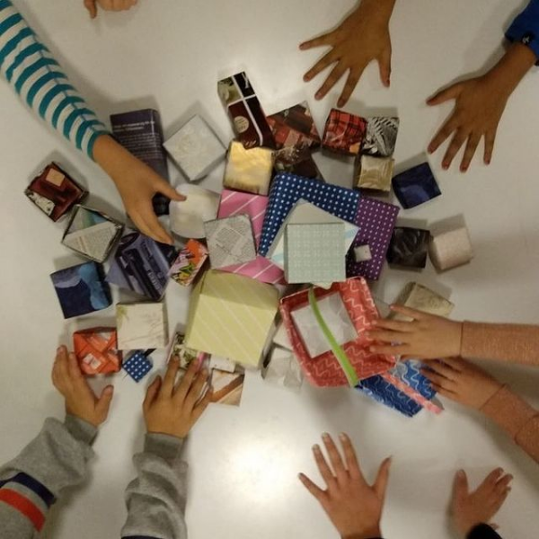
självkänsla
” Barn blir mer utåtriktade och självsäkra.”
Man klarar av att tillverka saker och att fullfölja projekt. Man följer med på resor och lär känna andra. Ibland utan föräldrar.
Att verksamheten är kravfri och att barnen inte bedöms kan göra att de kan vara nöjda med det som de gör och lär sig utan att någon lägger värderande aspekter på dem.
För de barn som blir hjälpledare blir det en ny roll med mer ansvar som kan ge viss yrkeserfarenhet och stärka självkänslan.

Slide 6
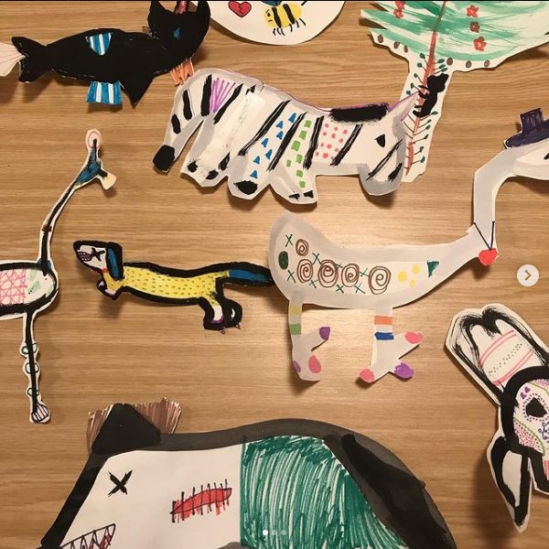
Möjligheter till arbete eller arbetserfarenhet
”SlöjdLab är utvecklande och ett bra sätt att uttrycka sin kreativitet. Lära sig mer om planering. Att få erfarenheter att jobba med barn. ”
Barn/ungdomar kan övergå till att arbeta som volontärer eller hjälpledare.
Volontärer kan övergå till att arbeta som hjälpledare eller ledare.
Volontärer och hjälpledare kan få arbetserfarenheter som kan vara till nytta när man söker ett annat arbete.
Föräldrar kan bli volontärer eller så småningom hjälpledare/Ledare

Slide 7
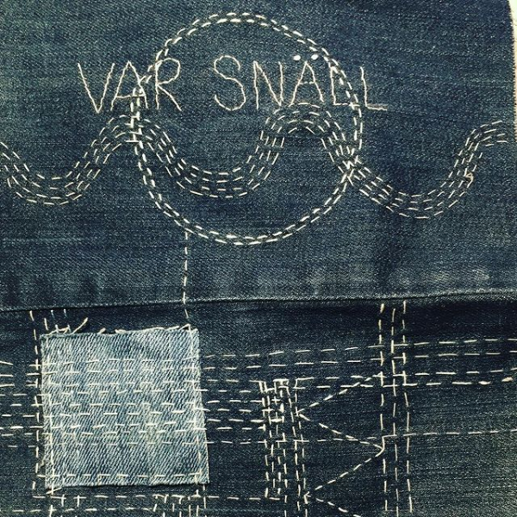
Demokrati och delaktighet
”Barn skall bli hörda.”
Visas i hur barn kan välja att arbeta. Att det finns alternativa möjligheter.
Genom rådslaget där barn från olika områden inspirerar varandra.
Slöjd kan även användas för att uttrycka en åsikt, t.ex. genom att framställa budskap på slöjdobjekt och placera ut det i parker.

Slide 8
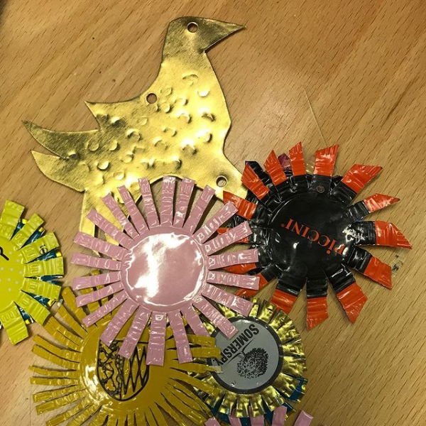
Hållbarhet och återbruk
”Vi försöker rikta in oss på naturmaterial och återvinning.”
”Då blir det ju lite pärlor och gamla cykelslangar.”
Barnen lär sig att man kan göra saker och laga saker. Man måste inte gå och handla. Återbruk är ett alternativ.
Användning av naturmaterial och återbruk har både en hållbarhets- och en ekonomisk aspekt för framtiden när SlöjdLab skall stå på egna ben.

Slide 9
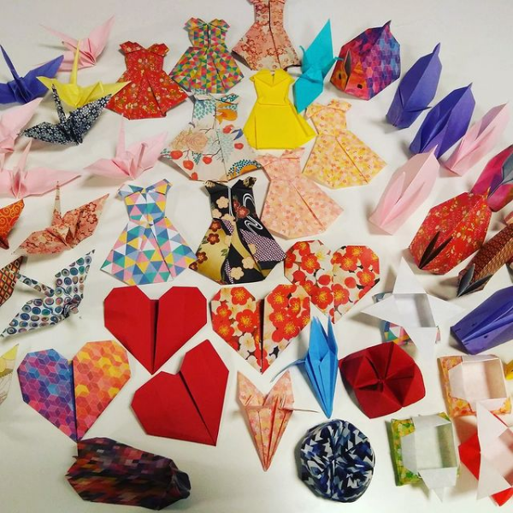
Kompetensutveckling och gemenskap
”Man skulle vilja fixa något för föräldrar så att de fick komma med och slöjda. Eftersom de ändå är där.”
Det är viktigt att träffa andra ledare.
Inspirationsträffar är uppskattade.
Inspiration ger verkligen inspiration. Det kanske inte ersätter lön, men flera talade om utbildning och inspiration som en drivkraft som gjorde det värt att fortsätta.
SlöjdLab har betytt något även för de som medverkar som ledare, hjälpledare och volontärer. Att se barnen ha roligt och att de kommer för att det är kul. Det är ett bevis för att man gör något vettigt

Slide 10
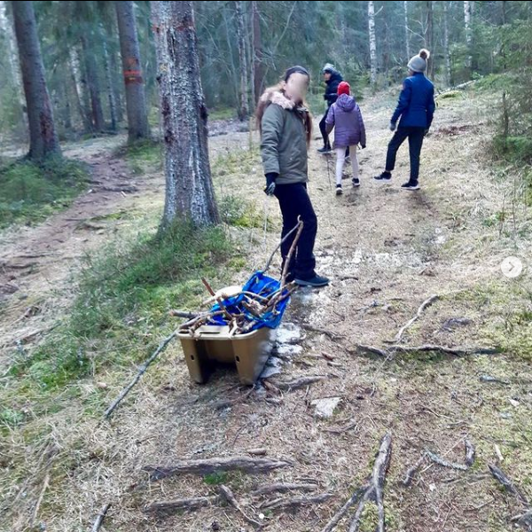
Föräldrar
”Man skulle vilja fixa något för föräldrar så att de fick komma med och slöjda. Eftersom de ändå är där.”
Föräldrar är olika mycket engagerade i de olika labben.
Föräldrar måste kanske bli mer delaktiga när projektet tar slut om SlöjdLab skall finnas kvar.
Att engagera föräldrar kan också bidra till sociala nätverk och positiv social kontroll.
Föräldrar kan ha specialkunskaper. Föräldrar med utrikes ursprung kan också bidra med egna slöjdkunskaper från andra länder.

Slide 11
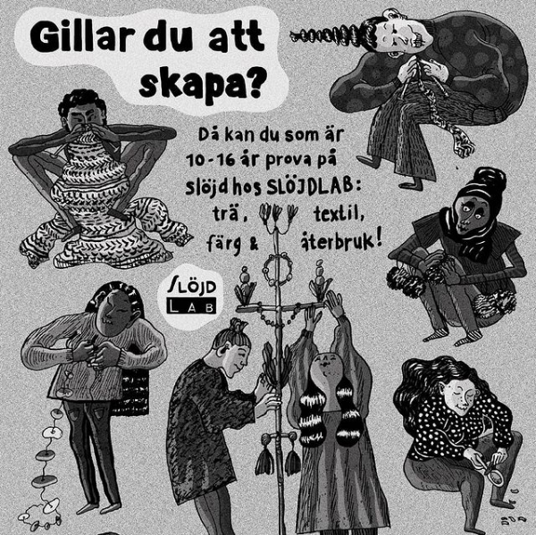
Pedagogik/bemötande
”Det är viktigt att vi ledare har samma syn på hur vi hanterar barnen.”
Pedagogiska delar i ledarutbildningen är uppskattad.
Strukturen på labbarna, som introducerades under utbildningen, är uppskattad.
En del barn är utåtagerande på olika sätt. Pedagogisk vägledning uppskattad.
Positivt med yngre ledare som står närmare barnens sätt att vara.

Slide 12
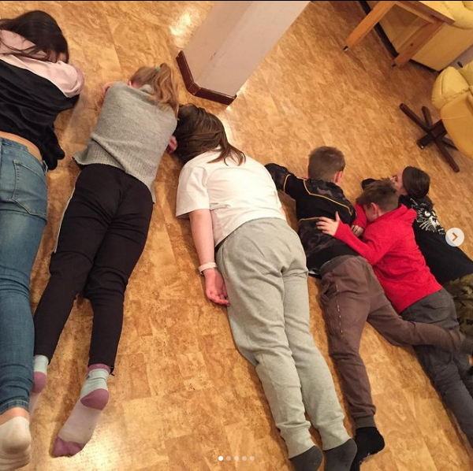
Tillströmning av barn
Man måste kanske gå till skolorna. Måste hitta vägar att nå barn.”
Corona har satt tillfälligt stopp
När vi kommer igång behövs aktiviteter för att intressera fler barn.

Slide 13
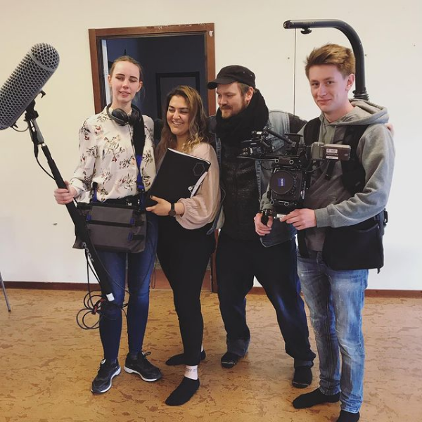
Bemanning
Viktigt med rekrytering och utbildning av ledare.
Viktigt att se till att ledare får inspiration.
Det bör vara minst tre ledare/volontärer i en grupp av hållbarhetsskäl.
Föräldrar som aktiva, är en stor potential.

Slide 14
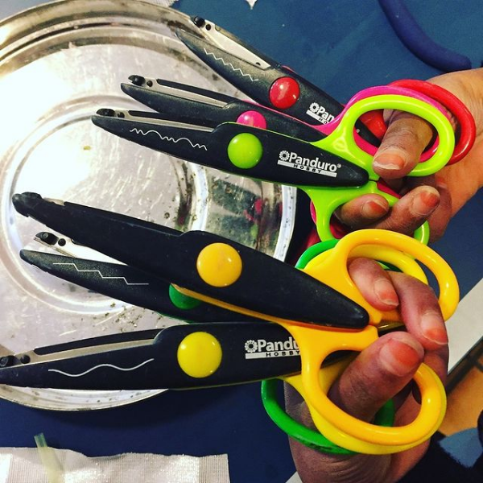
Ersättning
Ytterst få ledare menar att ersättning spelar roll.
Lön har att göra med hållbarhet. Lön ger större trygghet i långa loppet, men det gäller att hitta lämpliga och möjliga former.
Lön kan representera en avsevärd inkomst för yngre ledare
Lön representerar uppskattning av huvudmannen.

Slide 15
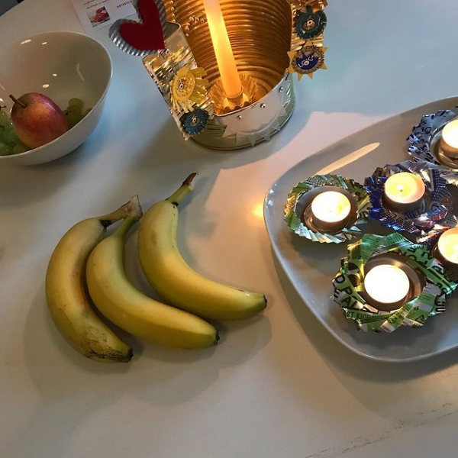
Organisation av labb
I labben finns det ledare, hjälpledare och volontärer i olika åldrar.
10-14 barn är en lagom grupp om man är 2-3 ledare
Alla ledare var överens om att en gång i veckan är lagom ofta.
Gemensam struktur:
Samling och diskussion om vilka aktiviteter som skall göras / Aktiviteter / Fruktstund / Aktiviteter / Avslutning och samtal

Slide 16
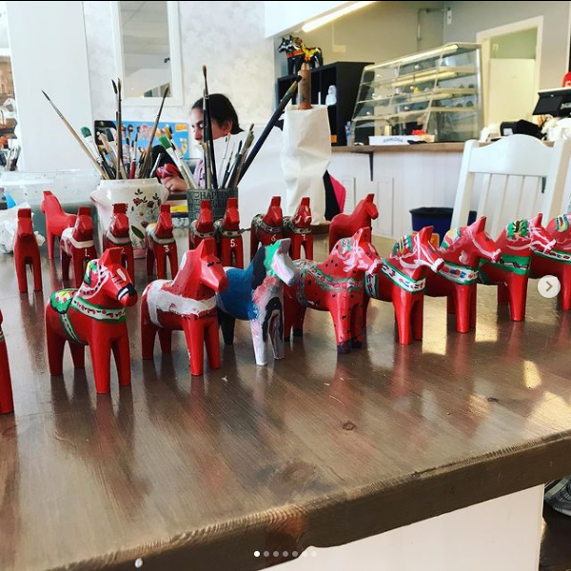
Administration
Vuxenskolan har administration av anmälningar, ersättningar och försäkringar
Projektadministrationen har administrerat projektet
Övergripande samordning behövs med funktioner för
Kommunikation med ledare
Informationsfunktion
Inte alltid lätt att få tag i personnummer som behövs för ersättning och försäkringar

Slide 17
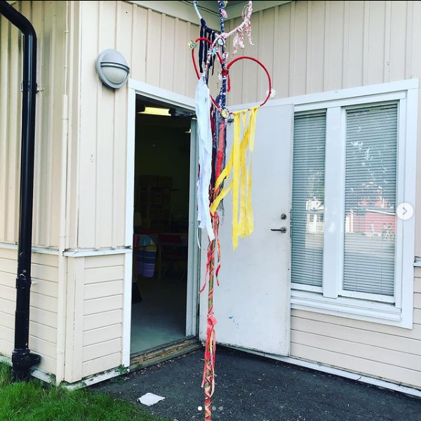
Lokaler
En lämplig lokal är en viktig förutsättning för SlöjdLab.
En lokal ska ha förråd för att ha tillgång till verktyg och material.
Man skall inte i onödan behöva köra material mellan labben.
Lokalen måste tillåta labbverksamhet.

Slide 18
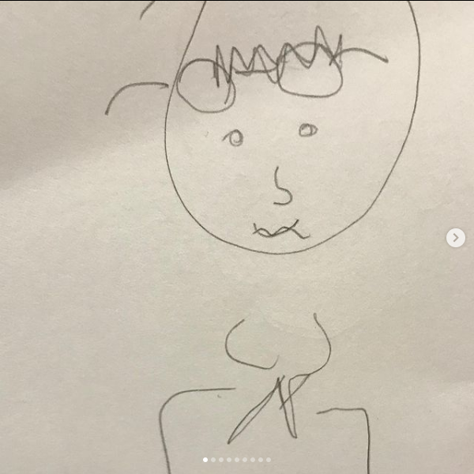
Sammanfattning. SlöjdLab…
… är en mycket uppskattad aktivitet. Ingen vill att det skall ta slut.
… ger nyttiga kunskaper och relaterar till deltagande, hållbarhet och återbruk
… engagerar hundratals barn i fyra bostadsområden i Borlänge
… bidrar till integration
… står över alla diskrimineringsgrunder och är inte beroende av ursprung, kön, socioekonomisk status eller eventuella diagnoser
… ger möjlighet till arbetserfarenhet och därmed ökad självkänsla

